Slide 1
VC++まわりの非同期処理
～VC++とC++/CXについて～
CommunityOpenDay2014
2014/3/22 Sat
Room metro大阪 遥佐保

Slide 2
はじめに

Slide 3



自己紹介
@hr_sao
Microsoft MVP for Client Development
出没コミュニティ
Room metro
C++テンプレート完全ガイド読書会
Notes:
次回は、3/24(月)にcpptmp読書会やるよ！

Slide 4
本日の目的
VisualStudio2013 特にVC++の
非同期処理関連について
理解度を深める

Slide 5
Topics
非同期って何よ?
プロセス/スレッド
VC++非同期処理
C++/CX非同期処理
まとめ
おまけ

Slide 6
1. 非同期って何よ?

Slide 7

待つか？待たないか？ - 待つ時
Webサイトへのアクセス
1. 画面操作
2. データ取得
3. (2.の取得を待ってから)
画面の更新
画面操作
UI
ネットワークからデータ取得
画面の更新
Fetch an image from network
同期取得
要求した
データの加工

Slide 8

待つか？待たないか？ - 待たない時
(例)イベントドリブン＋処理キュー (Ajaxなど)
画面操作
画面更新
1. 画面操作
2. 画面更新
(何も待っていない)
要求した
データの加工
ネットワークからデータ取得
Threadpool
Notes:
基本はこれ

Slide 9

同期処理/非同期処理について

Slide 10
同期処理 / シングルスレッド
Webサイト
直前の処理が
終わってから
次の処理へ
1-1.データ取得
1. ボタン押す
2. UI更新
Notes:
例えば、1. ボタンを押す、1-1. データ取得する、2. UI更新

Slide 11
非同期処理
Webサイト
1-1.データ取得
1-1 の処理の
終了を待たずに
2 の処理を行う
1. ボタン押す
2. UI更新
3. …

Slide 12
マルチスレッド
行列計算
前の処理を待たずに次へ 1-1と1-2は同時に処理
1. 行列掛け算
開始
1-1. 1行目演算
1-2. 2行目演算
2. 文字出力
3. 終了

Slide 13
非同期処理とマルチスレッドの概念
非同期処理
マルチスレッド
処理待ちキュー
1
1
1-1
1-1
2
2
2-1
2-1
前の処理を待たずに次へ(同時処理かどうかは
無関係)
前の処理を待たずに次へ 1と1-1は同時に処理
Notes:
キュー：処理待ち部屋、順不同に処理する

Slide 14
あれ？
わたしは「非同期処理」を調べてた
待たないだけじゃないの？
「スレッド」って何でしょうか？

Slide 15
2. プロセス/スレッド

Slide 16
非同期処理を理解するために、
遠回りに見えますが
プロセスやスレッドの仕組みについて
紹介します
(例はWindowsOS)

Slide 17

プロセスについて

Slide 18
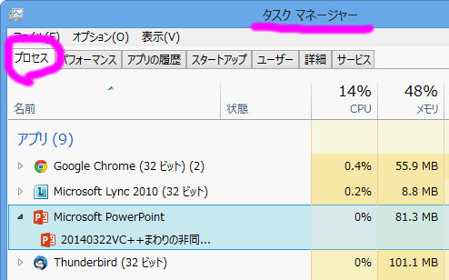
プロセス (1)
→アプリの実行単位
CPU/メモリなどリソース割り当ての単位
(≒タスクby Windows)
Windowsは
マルチプロセス
マルチタスク
などで表現されている
ことが多い
Notes:
ここでは、こう定義します。プロセス≒タスク という意味で使われている資料を多く見ます
Windowsの場合は、ユーザの目に触れる部分を「タスク」と表現しているように見えます

Slide 19
プロセス (2)
アプリケーション実行時のプロセスの動き
実行する前に、メモリ内に領域を確保
プロセスが持つもの（アプリの管理情報）
  実行イメージ
  アプリが使うメモリ情報
  アプリが使うCPUの情報
メモリ空間
A.exe用
メモリ確保
A.exe
起動
Notes:
仮想メモリ、レジスタ情報など

Slide 20
プロセス (3)
異なるプロセス間ではリソースを共有しない
プロセスA
プロセスB
A用メモリ空間
B用メモリ空間
プロセス間通信の仕組みで、実際には情報のやりとりは可能
メモリ
共有しない
Notes:
仮想メモリ、レジスタ情報など

Slide 21

スレッドについて

Slide 22
スレッド
（番外編）
スレッドがプロセスで実装
言語VMでスレッド制御
などもある
プロセスの内部の処理単位
→プロセス自身のメモリをスレッド間で共有している
プロセスA
スレッド1
メモリ
スレッド2
スレッド3
メモリ
共有可能
Notes:
Linux系はスレッドはプロセス実装

Slide 23
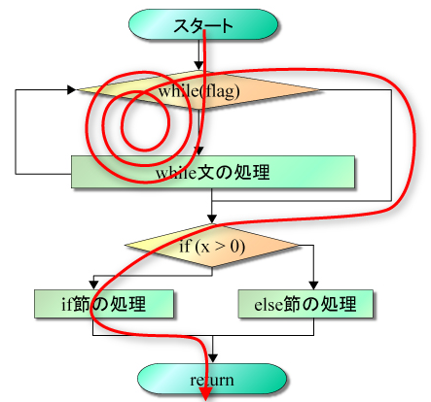
スレッドは処理の流れ
スレッドとは、処理の一連の流れ
CPU利用の単位となる
(参考)第2回 実行メカニズムの理解に欠かせない「スレッド」の概念http://itpro.nikkeibp.co.jp/article/COLUMN/20070416/268374/
プロセスA
スレッド1
スレッド2
…
Notes:
プロセス内には、複数スレッドがあるということは、同時に何か出来る

Slide 24

同時に処理するということ

Slide 25
シングルスレッド
スレッドの
処理の流れは１つ
1プロセス、1スレッド
＝ シングルスレッドのプロセス
プロセスA
スレッド1
JavaScriptはシングルスレッドだけど非同期実装可能

Slide 26
マルチスレッド (1)
複数スレッドは
同時に並列して処理が可能
（マルチコアの場合）
1プロセス、複数スレッド
＝ マルチスレッドのプロセス
プロセスA
スレッド1
スレッド4
スレッド2
スレッド5
スレッド3

Slide 27
マルチスレッド (2)
マルチスレッドの処理の流れイメージ
プロセスA
時間
スレッド1
スレッド2
スレッド5
スレッド4
スレッド3
プロセス内で共有しているメモリ
Notes:
各スレッドのリソース競合が起きないように、セマフォやミューテクスで同期を取っている
「同時」に「並列」処理している

Slide 28

どうやって同時に処理するのか
?
Notes:
別にCPUのセッションじゃないんですけど、概念を理解するために

Slide 29
1CPU-N Core マルチスレッド(マルチコア)
CPUの中にスレッドを処理できるCPUを複数入れればよい（コア）
→ 1CPU / 4core なら、4スレッドを処理可能
CPU
スレッド1
Core
スレッド2
Core
Coreの数だけ
平行して処理が可能！
スレッド3
Core
スレッド4
Core
Notes:
資源(変数やオブジェクト)を共有していない場合に限る
共有していると待ち合わせが多発してコンテキストスイッチのコストの方が高くなる可能性もある

Slide 30
(余談)
1CPU シングルCoreだと
マルチスレッドは
無理ですか?
CPU
Core

Slide 31
1CPU シングルCore マルチスレッド
OSが短い間隔で各々のスレッドを切り替えて、疑似的に複数のCPUがあるように振る舞う
複数のスレッドを並列して動作させている （ように見える）→切り替えに処理がかかり、(ry
CPU
Core
実際は…
スレッド1
処理1 | 処理2 | 処理3 | 処理1
スレッド2
スレッド3
高速に切り替えてる
Notes:
ハイパースレッディングの話
Java/Ruby/HaskellなどはVMで管理できるグリーンスレッドなどある
C++はないけど

Slide 32
現在では、
シングルCoreのマルチスレッド化
ではなく
Core数増加によるマルチスレッド化
の時代に…

Slide 33
「プロセスやスレッド」の概念は判った
で、何なのよ？
非同期処理の話はどうなった？

Slide 34
非同期処理とマルチスレッドの概念
非同期処理
マルチスレッド
（マルチコアの場合）
処理待ちキュー
1
1
1-1
1-1
2
2
2-1
2-1
前の処理を待たずに次へ(同時処理かどうかは
無関係)
前の処理を待たずに次へ 1と1-1は同時に処理
Notes:
キュー：処理待ち部屋、順不同に処理する

Slide 35
非同期処理とマルチスレッドの目的
非同期処理
マルチスレッド
（マルチコアの場合）
処理待ちキュー
1
1
1-1
1-1
2
2
2-1
2-1
並行処理
目的は処理の流れを止めないこと
並列処理
目的は高速化

Slide 36

並列と並行
非同期処理の活用

Slide 37
並列と並行
混同して説明している資料が多い
並列高速化演算処理（ex. GPGPUなどを使う）
非同期処理＋並行処理（ex. イベント+処理キュー）
例えば、後者でOSスレッドが使える場合は
並行処理は並列処理として動作が可能になる
並行処理→並列処理に昇格！
Notes:
並列処理は、そもそもCPUのマルチスレッドで効率的に処理させたりする高速化の手法
その一環として、非同期入出力の手法が使われることもある。これは同期処理でもOK
我ら多くの普通のエンジニアが並列だと勘違いしてものは並行で
OSが後はよろしく並列にしてくれる場合もあると言うだけ
基本的には高速化を目的とした並列処理ではない

Slide 38
非同期処理の活用例
レスポンスタイムの向上
スループットの向上
マルチスレッドの効率的利用
連載.NETマルチスレッド・プログラミング入門：第1回 マルチスレッドはこんなときに使うhttp://www.atmarkit.co.jp/ait/articles/0503/12/news025.html

Slide 39
非同期処理の活用例
 | 1つプロセス内の処理 | 複数プロセス間の処理 | 他リソース間の処理
非同期処理 | レスポンスタイムの向上 →「待たない」 並行処理 マルチスレッドの効率的利用 →並列処理 | スループット向上 ex)ディスクアクセスの間に、CPUを利用する | レスポンスタイムの向上 ex)DBからデータを取得するなど、「非同期」でよく使われる例はこれ
Notes:
レスポンスタイムの向上とは、単純に処理を「待たない」だけ、概念は「並行処理」
「スレッド」は無関係
何の目的で非同期処理を行うのか、どうして「非同期」を調べていると、「スレッド」や「並列」がキーワードに出てくるのか理解すること

Slide 40
3. VC++非同期処理
Notes:
とにかく、待つか待たないか？

Slide 41
VC++2013では
 | プロジェクト例 | 種類 | 機能の例
非同期処理 | C++ | C++11 <future> | std::thread / std::promise std::async
 | VC++ Windows Runtime | C++/CX ppltasks.h | concurrency::task
並列処理 （余談） | DirectX (GPGPU利用) | C++AMP amp.h | concurrency::parallel_for_each

Slide 42

C++11 async

Slide 43
C++11のスレッド事情
<thread> std::thread
C++11からマルチスレッドがサポートされた
少し低レイヤで、結構生々しいコードになる
// 従来のC++03までは、各OSに依存したコード
// なので、boost::thread などライブラリを利用

Slide 44
std::thread sample
#include "stdafx.h“
#include <iostream>
#include <future>
int main( ){
int num = 0;
std::promise<int> p00; // promise宣言 非同期プロバイダ
std::thread t00([ &num, &p00 ](){ // thread で別タスクを実行する
++ num;
p00.set_value( num ); // 非同期処理で返すものを設定
});
std::future<int> f00 = p00.get_future(); // 非同期受取りObj宣言
int result = f00.get(); // タスク処理を待つ（同期を取る）
t00.join();
return( 0 );
}

Slide 45
std::async sample
threadに比べてasyncはちょっとだけ簡易になった
#include "stdafx.h“
#include <iostream>
#include <future>
int main( ){
int num = 0;
std::future a00([ &num ](){ // asyncで別タスク実行
++ num;
return( num ); // 非同期処理で返すものを設定
});
int result = a00.get(); // 同期を取る
return( 0 );
}
Notes:
promise の宣言、futuerの受け取り、.join()関数 3行だけ削除された程度ですけど…

Slide 46

VC++2012/2013 async

Slide 47
VC++のスレッド事情
<ppltasks.h>
using concurrency
→PPL:Parallel Patterns Library(MS提供)
VC++で用意されている非同期処理含めた
並列処理は concurrency という名前空間にまとめられている
タスクの並列処理（そのために、スレッドも利用）
並列アルゴリズムもある
Notes:
std::for_each アルゴリズムの並列バージョンはPPL のConcurrency::parallel_for_each

Slide 48
concurrency::task sample
std::asyncと同じ形
#include "stdafx.h“
#include <iostream>
#include <ppltasks.h> // <future>でもOK
int main( ){
int num = 0;
concurency::task<int>t01([ &num ](){ // taskで別タスク実行
++ num;
return( num ); // 非同期処理で返すものを設定
});
int result = t01.get(); // 同期を取る
return( 0 );
}
Notes:
結局、concurrency::taskを使っても、この程度だと std::task と全く同じ

Slide 49
.then()を用いたTask のつなげ方 (1)
concurency::task<int> t1([]()
{ return( 1 ); });
concurency::task<int> t2 = t1.then([](int n)
{ return( ++n ); });
concurency::task<int> t3 = t2.then([](int n)
{ return( ++n ); });
int result = t3.get() // 同期
型は合わせること
.then で返り値を
別のタスクに渡す
どんどんつなげることが可能

Slide 50
.then()を用いたTask のつなげ方 (2)
concurency::task<int> t([]()
{
return( 1 );
}).then([](int n)
{
return( ++n );
}).then([](int n)
{
return( ++n );
})
Notes:
短くなったけど、でも、これも生々しく思えてきます
C#だったら、async/awaitで書ける…

Slide 51

VC++2013
November 2013CTP async

Slide 52
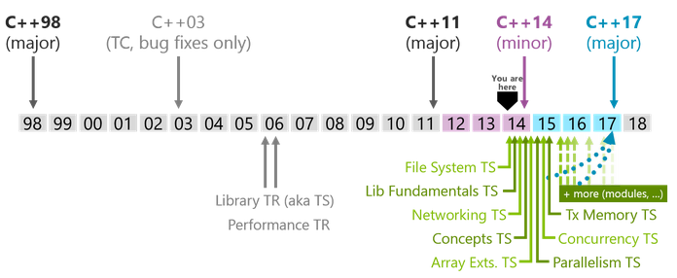
Recently Published: C++11 (2011)
http://isocpp.org/std/status
Notes:
C++冬の時代を乗り越え、今まさに空前絶後のC++バージョンアップブーム

Slide 53
最新のVC++2013事情
C++11/C++14/C++17(予定)
C++11
Rvalue references （対応完了）
ref-qualifiers
constexpr （一部）
Alignment
Inheriting constructors
Defaulted and deleted functions （対応完了）
Extended sizeof
noexcept （一部）
C++11 Concurrency
Magic statics
C++11 C99
__func__ （対応完了）
C++14
auto and decltype(auto) return types
Generic lambdas （一部）
C++17 （予定） Concurrency TS(?)
Resumable functions and await （一部）
Notes:
まだ規格にすら入っていない機能を、今回のCTPに入れてきたMSさん
C#のasync/awaitをめっちゃ意識

Slide 54
MSの提案しているVC++async
resumable / await
C#の async/await のC++バージョン
関数宣言で __resumable
__resumable では concurrency::task<T>を返す
処理実施 __await
Main では __await が書けない などなど
Notes:
__ のプレフィックスは、まだ正式規格としての対応ではないから

Slide 55
resumable/await Sample
#include <future>
#include <pplawait.h>
concurrency::task<void> my_proc(void) __resumable{
auto x = []() __resumable->concurrency::task<void>
{
std::cout << “abc." << std::endl;
};
__await x();
std::cout << “def." << std::endl;
}
int main() {
auto task = my_proc();
task.wait();
}
Notes:
__await の後ろはスタックコールバックと思ったらいい
.then を書く必要がない

Slide 56
4. C++/CX非同期処理

Slide 57
C++/CX事情
C++11 前提のコーディング
自作スレッドは使わない(PPL Task標準利用)
std::shared_ptr, ラムダ式など積極的に利用
C++の規格のバージョンアップに伴ってコーディング方法もここ数年変化
Notes:
これらの合わせ技

Slide 58
C++/CX Sample .then版
void App1::MainPage::my_btn_click(
Platform::Object^ sender,
Windows::UI::Xaml::RoutedEventArgs^ e)
{
task<StorageFile^>(
KnownFolders::DocumentsLibrary->CreateFileAsync(
my_txt->Text
,CreationCollisionOption::ReplaceExisting)
).then([this](StorageFile^ file)
{
my_btn_01->Content = “ファイル作成しました";
});
}

Slide 59
C++/CX Sample resumable/await版
concurrency::task<void> App1::MainPage::my_btn_click(
Platform::Object^ sender,
Windows::UI::Xaml::RoutedEventArgs^ e)__resumable
{
auto file = __await file->CreateFileAsync(
my_txt->Text,
CreationCollisionOption::ReplaceExisting);
my_btn_01->Content = “ファイル作成しました";
}
Notes:
.thenよりもちょっとは見やすくなった…？

Slide 60
5. まとめ

Slide 61
Summry
非同期処理とは、待たない処理、処理の流れを止めない手法のことです
本来の目的と、並列化や高速化を混同しないように！
C++11標準のタスク処理
＋マイクロソフト提供のPPL タスク処理
がある！
resumable/await は C#の async/await
Notes:
これだけは覚えて帰ってね！

Slide 62
6. おまけ

Slide 63

RM.Friendly.WPFStandardControls
めとべや公式
WPFアプリ操作ライブラリ
α

Slide 64

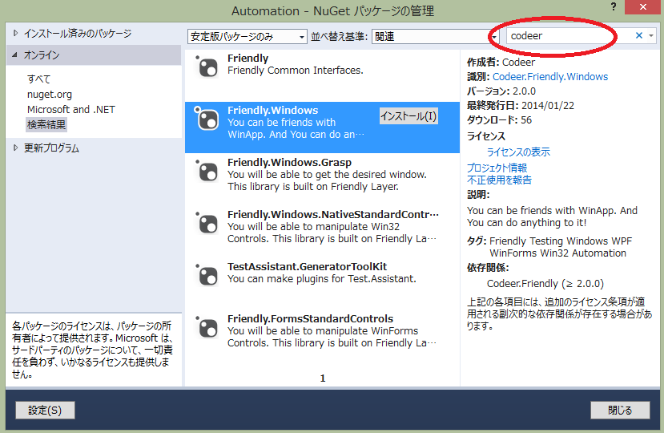
Nugetで入手できます！
めとべや で検索

Slide 65

・簡単にWPFのコントロールを操作。
・実行の同期非同期が選択可能。
・最終的には何でもできる！
→というのは、下位レイヤで使ってるのが・・・

Slide 66
Only one
Codeer.Friendly
Windowsアプリ操作系最強！
他プロセスの
メソッド、プロパティー、フィールド
を何でも呼び出すことができる。

Slide 67

ありがとうございました

